Slide 1
نوح

Slide 2

انقاذ نوح من الطوفان

Slide 3
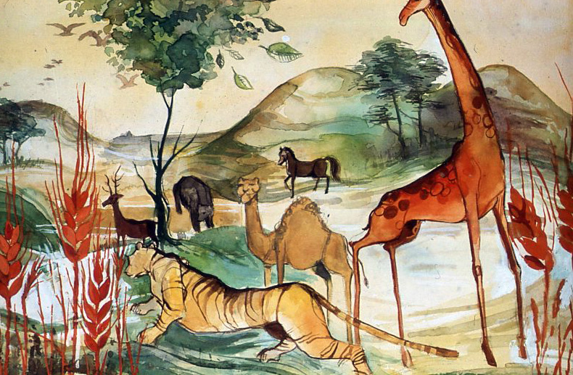
في البدء خلق الله السماء والأرض الحيوانات العشب والنباتات فقد حضر الرب مسكنا مريحا وجميلا للأنسان

Slide 4
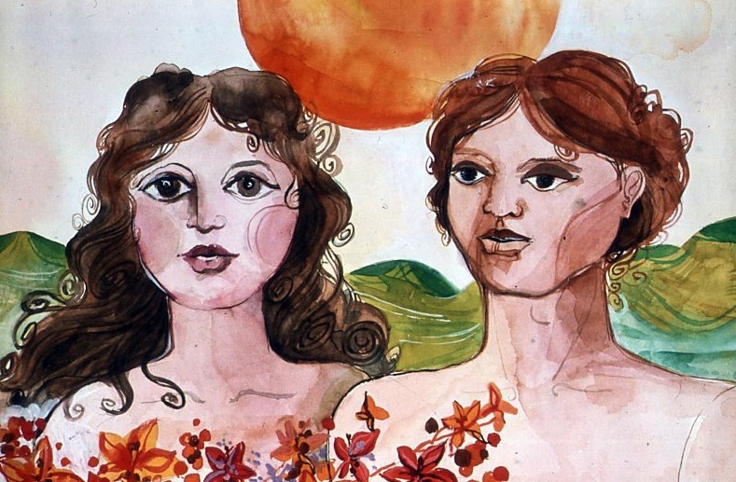
خلق الرب الرجل والمرأة على صورته ومثاله لكي يعيشا في السلام والحب كأصدقاء لله. لكن الرجل والمرأة قالا ”لا“ للرب ولم يطيعا كلامه.

Slide 5
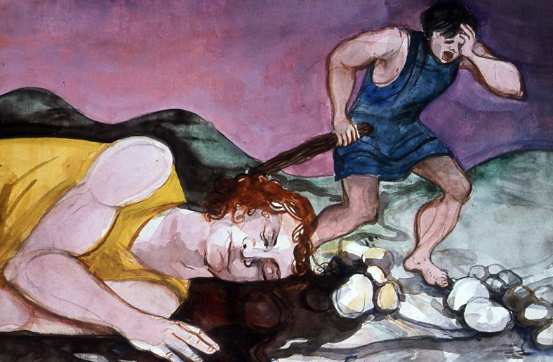
وهكذا دخلت الخطيئة الى العالم ومنها جاءت الرغبة
الحقد, العنف, الموت.

Slide 6
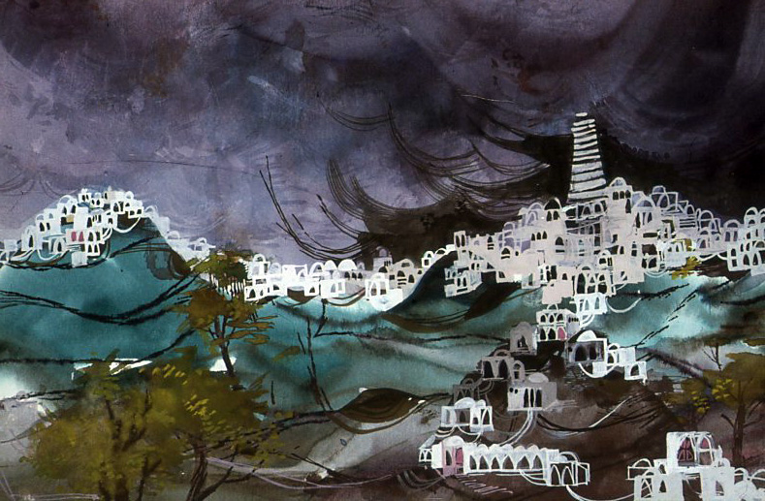
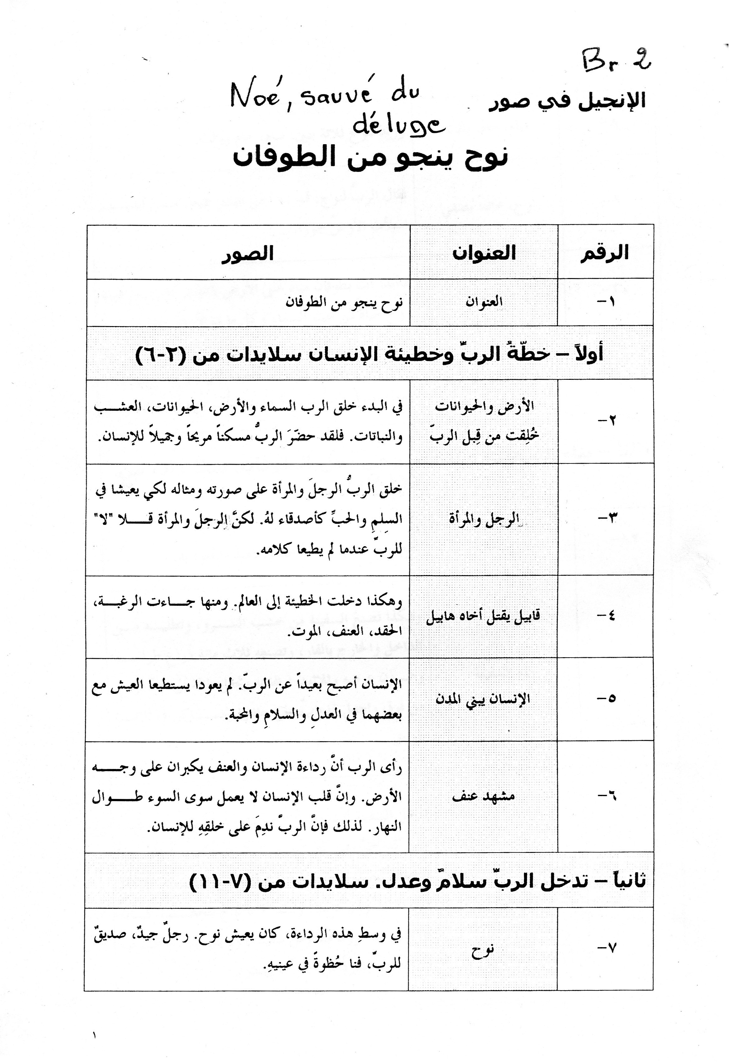
الأنسان أصبح بعيدا عن الرب . ولم يعودا يستطيعا العيش مع بعضهما في العدل والسلام والمحبة

Slide 7
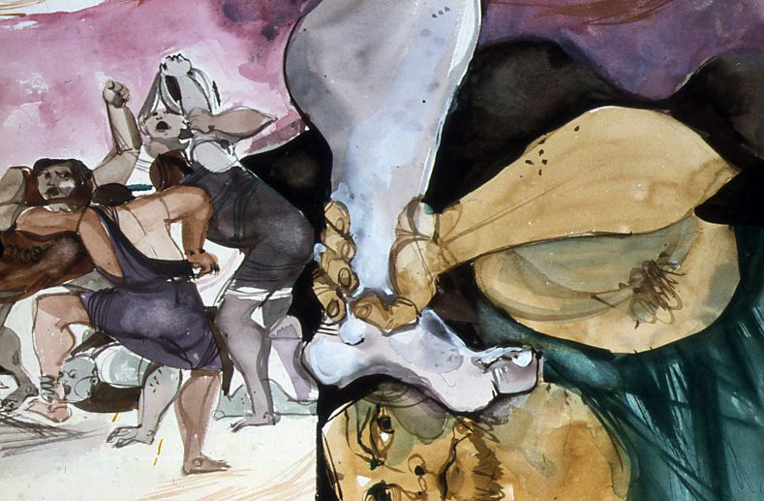
رأى الرب أن شر الأنسان والعنف يتزايد على وجه الأرض وان قلب الأنسان لا يعمل سوى السوء طوال النهار . لذلك فان الرب ندم على خلق الأنسان.

Slide 8
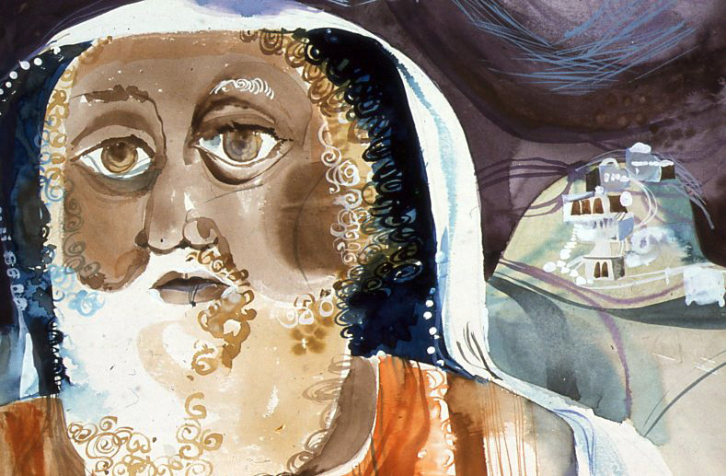
في وسط هذه الشرور , كان يعيش رجل جيد , صديق للرب . فنال حظوة في عينيه.

Slide 9
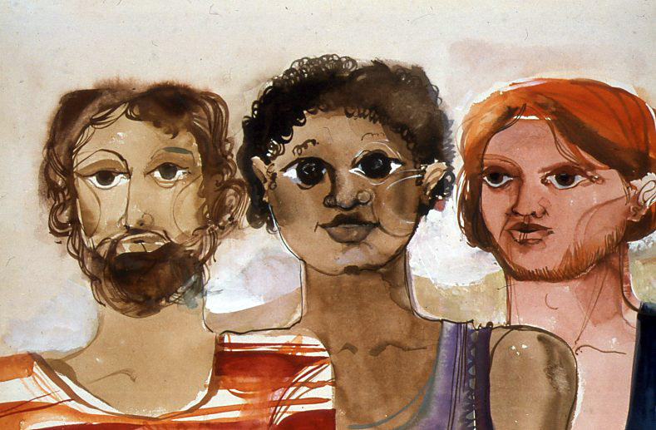
وولد لنوح ثلاثة بنين : سام وحام ويافت

Slide 10
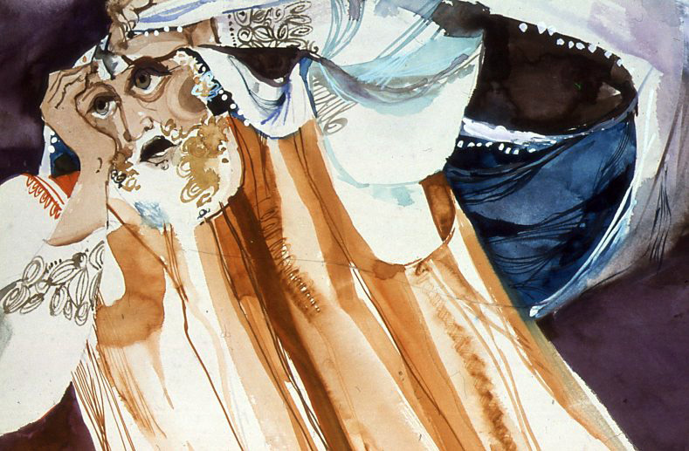
فقال الرب لنوح قد اقترب أجل البشر جميعا . من أيديهم امتلأت الأرض شرا.

Slide 11
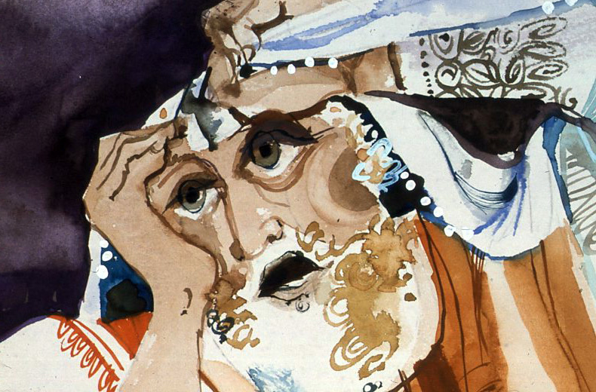
ها أنا آت بطوفان على الأرض, لأهلك كل جسد فيه روح حياة تحت السماء, وكل ما في الأرض يهلك

Slide 12
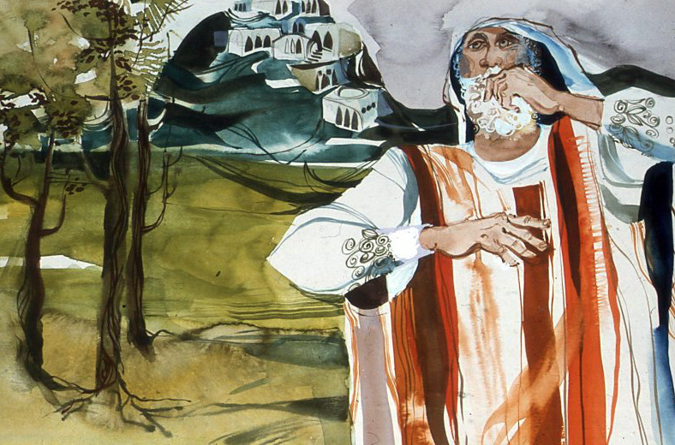
اصنع لك سفينة من خشب السرو, فأني سوف أنقذك . ومعك سوف أبدأ انسانية جديدة وأقم عهدي معك.

Slide 13
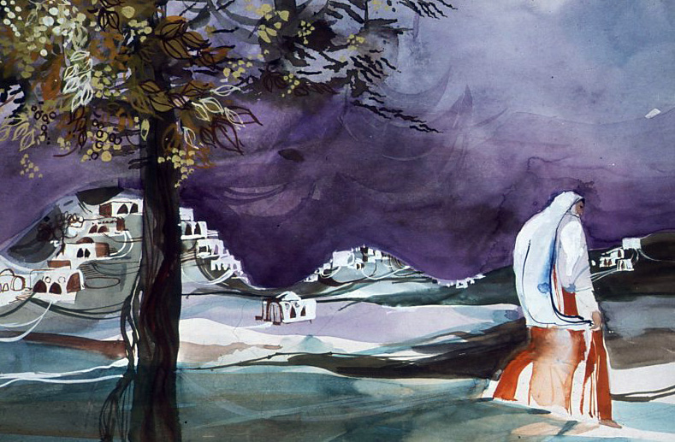
سمع نوح كلام الرب وأخذ في تنفيذ ما أمره به.

Slide 14
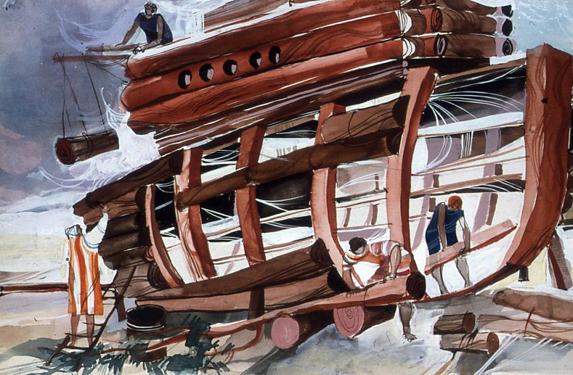
وهكذا تصنع السفينة من خشب السرو وتطليه من الداخل والخارج بالقار. وتصنعه 300 ذراع طوله و50 عرضه و30 ارتفاعه وتجعل طاقة الى حد ذراع من فوق واجعل بها باب على جانبها ومساكن في ثلاثة طوابق.

Slide 15
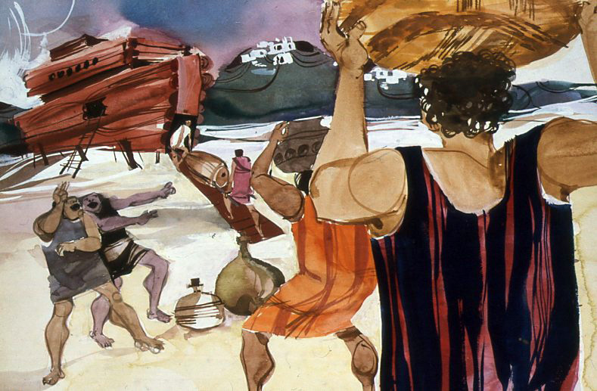
تدخل السفينة أنت وبنوك وامرأتك ونسوة بنيك معك. ومن كل حي ومن كل ذي جسد ذكرا وأنثى. تدخلهم ليعيشوا معك . أما أنت فخذ من الطعام فيكون لك ولهم مأكلا .وبينما كان نوح يتحضر , كان مواطنوه يسخرون منه ومن سفينته . ولم يفهموا, بأن الرب قد أعطاهم اشارة من أجل أن يفهموا.

Slide 16
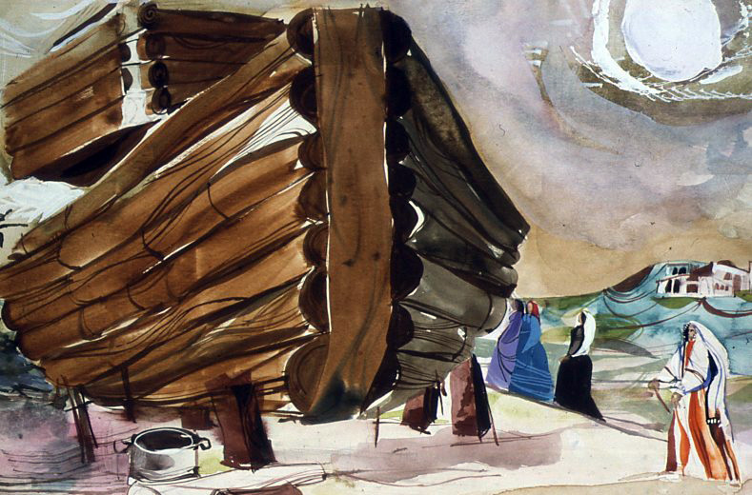
عندما أصبحت السفينة جاهزة. قال الرب لنوح:“ أدخل الى السفينة أنت وعائلتك لأني تأكدت بأنك الوحيد صالح أمام عيني من بين هذه الخليقة.

Slide 17
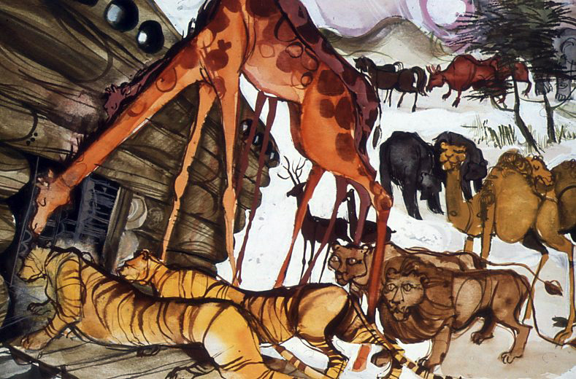
ادخل أيضا الى السفينة زوجا من كل نوع من حيوانات الأرض ذكرا وأنثى , من أجل أن يتكاثروا ناشرين نوعهم على كل الأرض

Slide 18
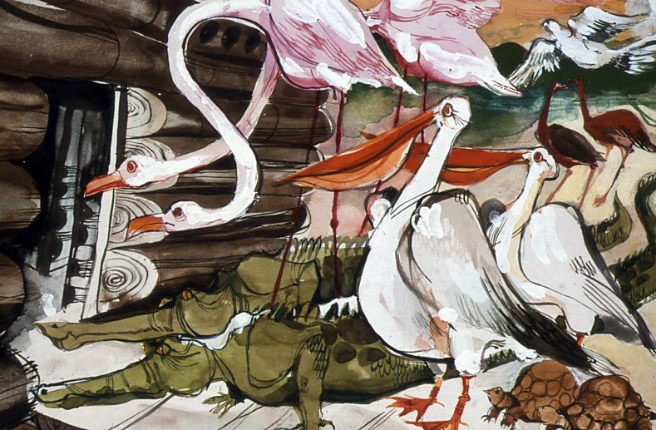
أدخل أيضا الى السفينة زوجا من كل نوع من عصافير السماء نفذ نوح كل ما أمره به الرب, ثم أغلق الرب باب السفينة.

Slide 19
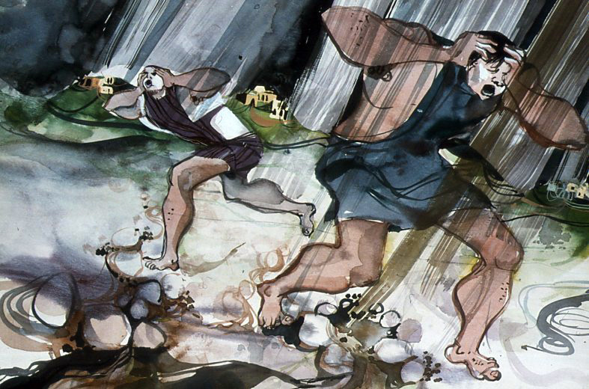
بعد سبعة أيام كانت مياه الطوفان على الأرض. كل ينابيع الأرض تفتحت والسماء سكبت مياه الأمطار بكميات كبيرة.

Slide 20
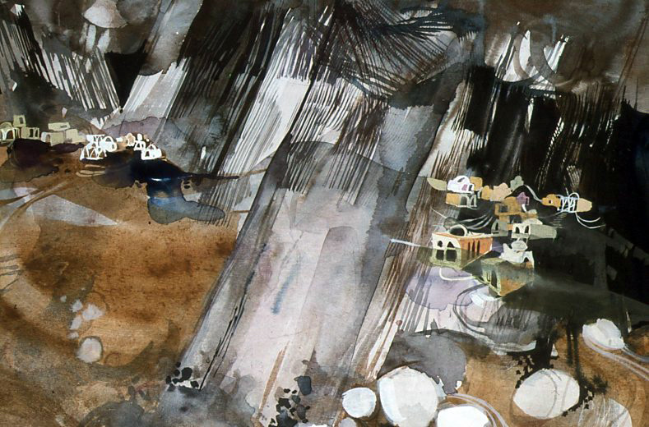
واستمرت الأمطار تهطل على الأرض اربعين يوما وأربعين ليلة

Slide 21
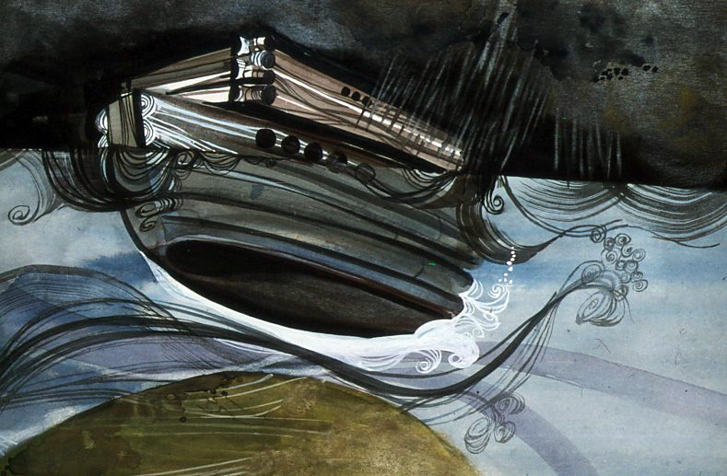
ارتفعت المياه ورفعت السفينة عن سطح الأرض واستمر مستوى المياه بالأرتفاع. ولكن السفينة أخذت تطفو على سطح المياه

Slide 22
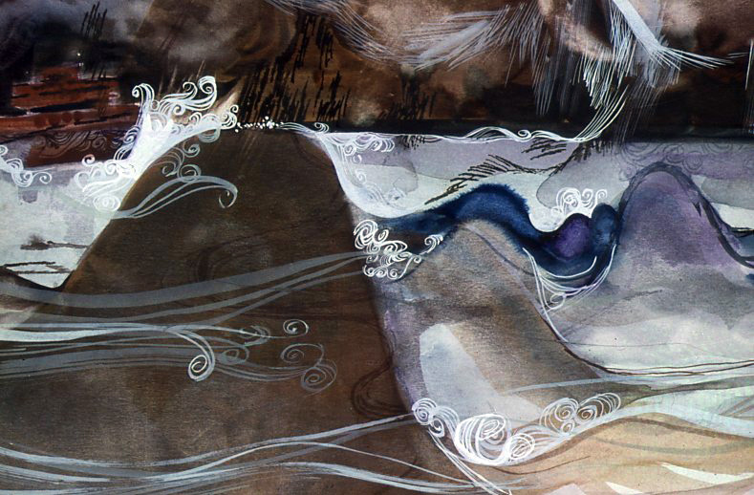
غطت المياه كل سطح الأرض من السهل المنبسط حتى أعالي الجبال.

Slide 23
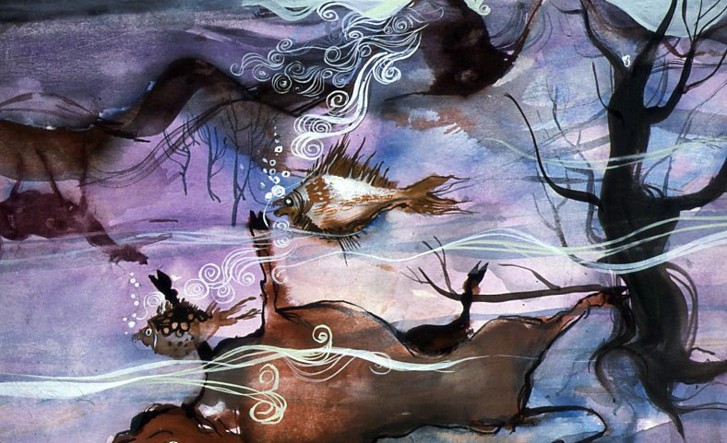
ومحا الله كل قائم على وجه الأرض , من الناس والبهائم والغابات وحتى طير السماء.

Slide 24
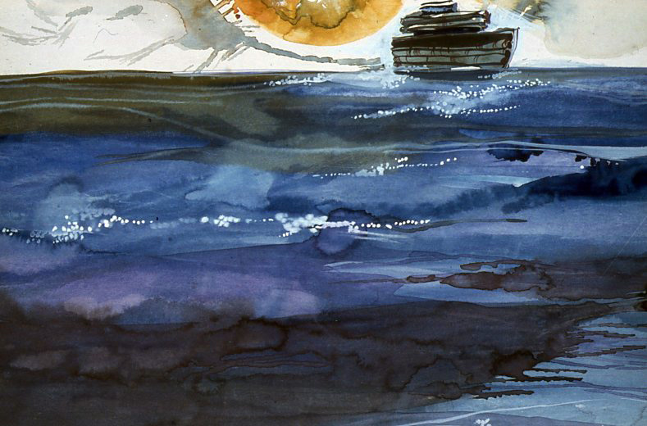
وبقي نوح ومن معه في السفينة وبقيت المياه على الأرض مدة 150 يوما . وتذكر الرب نوحا وكل من معه في السفينة.

Slide 25
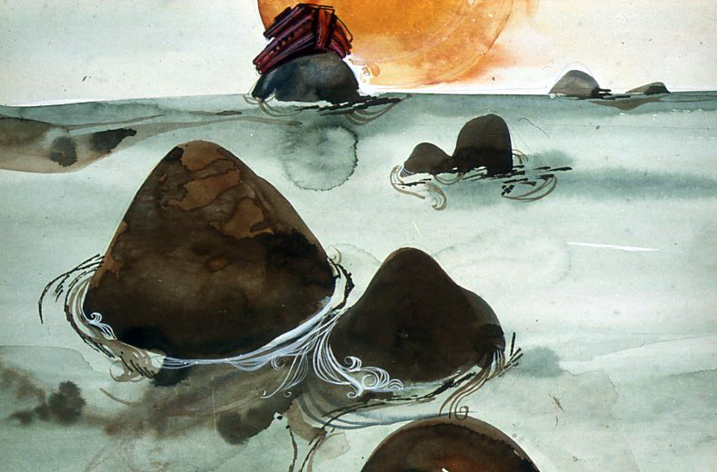
فأرسل الله ريحا على الأرض فتناقص مستوى المياه واستقرت السفينة على قمة أرارات . وبعد عدة أسابيع بدأت قمم الجبال بالظهور

Slide 26
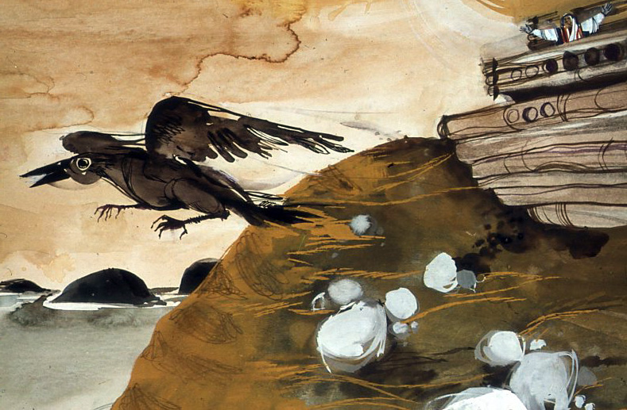
وكان بعد 40 يوما ان فتح نوح كوة السفينة وترك غرابا يخرج ليعود بعد عدة ساعات . فكان يجب الأنتظار أيضا حتى تتسرب المياه الى باطن الأرض

Slide 27
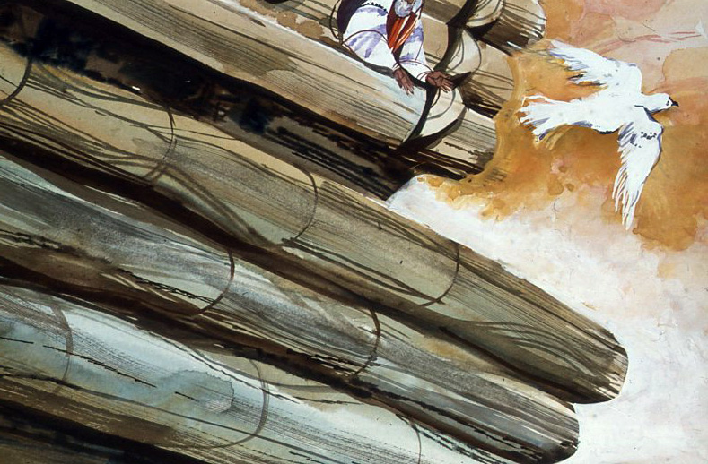
ثم أطلق حمامة ليعرف اذا ما انخفض مستوى المياه

Slide 28
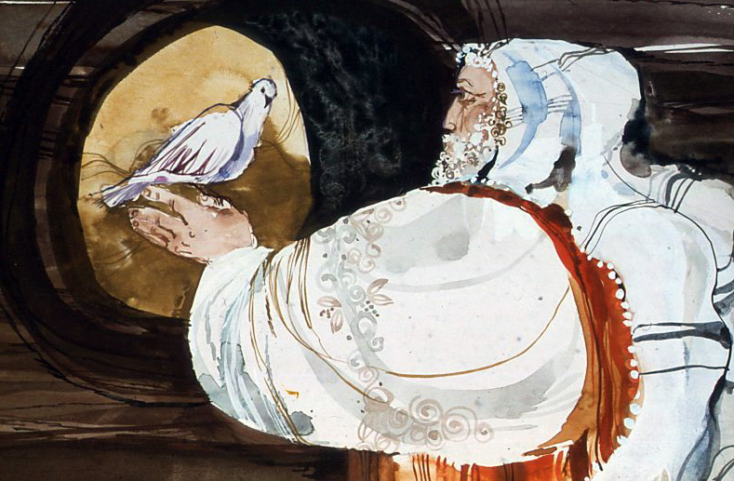
فلم تجد الحمامة مكانا تضع فيه قدميها فعادت في المساء لأن المياه كانت ما تزال تغمر كل الأرض . فمد نوح يده وأدخلها الى السفينة.

Slide 29
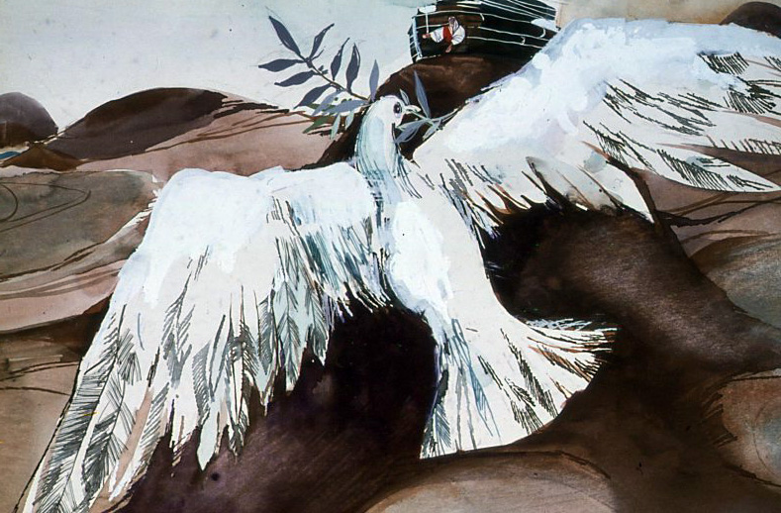
انتظر نوح 7 أيام قبل أن يرسل الحمامة من جديد. فعادت الحمامة نحو المساء حاملة في منقارها غصن زيتون نضر.

Slide 30
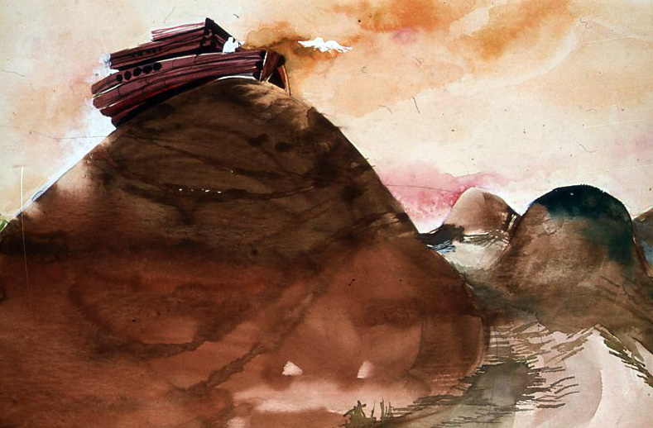
ففهم نوح أن مستوى المياه انخفض .فانتظر 7 أيام أخر قبل أن يدع الحمامة تذهب مرة ثالثة . ولكنها هذه المرة لم تعد اليه.

Slide 31
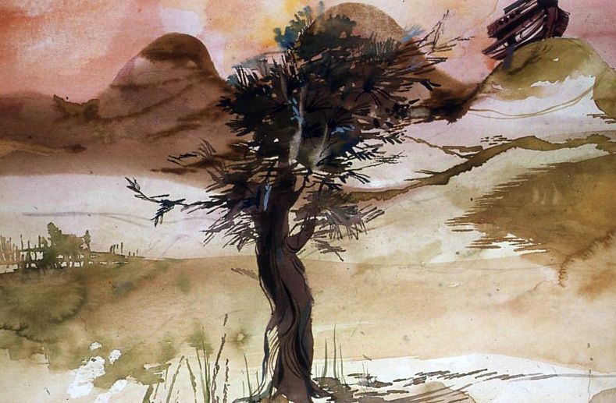
رفع نوح غطاء السفينة ونظر حوله وتأكد فاذا بكل سطح الأرض قد نشف.

Slide 32
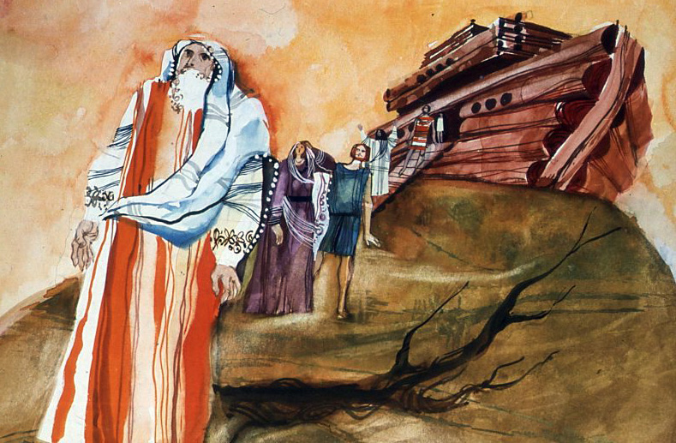
فخاطب الرب نوح : أخرج من السفينة أنت وأمرأتك وبنيك ونسوة بنيك معك

Slide 33
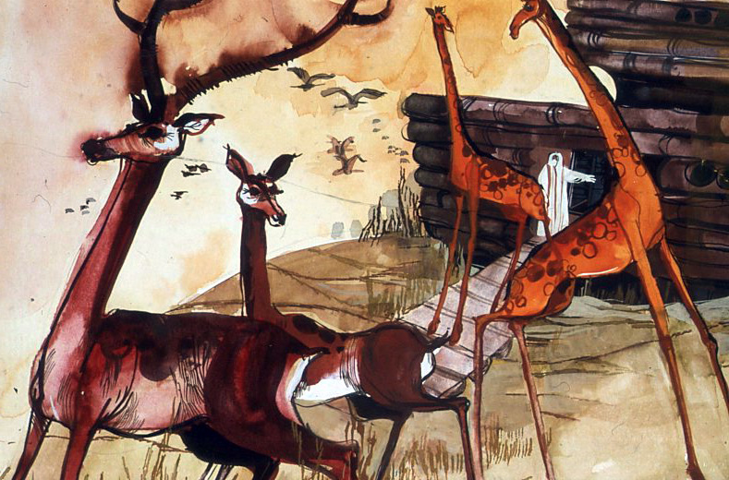
أخرج أيضا كل أنواع البهائم التي معك. كل أصناف الطيور والحيوانات الصغيرة وكل الداب الزاحف على الأرض.

Slide 34
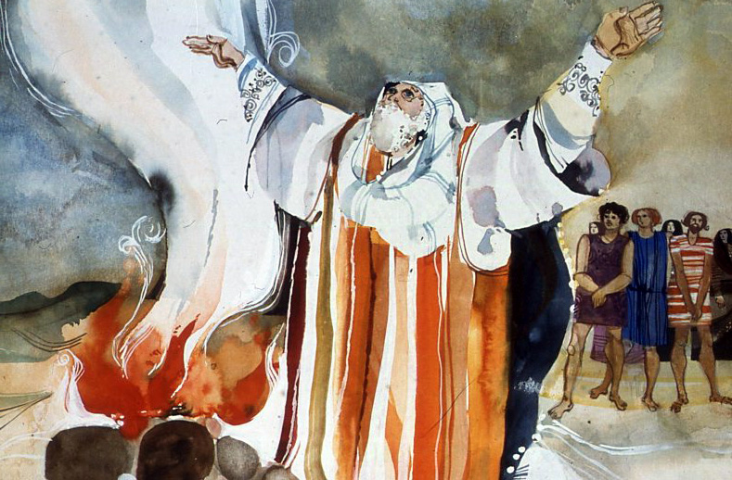
فبنى نوح مذبحا للرب وأخذ كل الحيوانات الطاهرة والعصافير الطاهرة وقدم أضحية للرب فأكلتها النار جميعها.

Slide 35
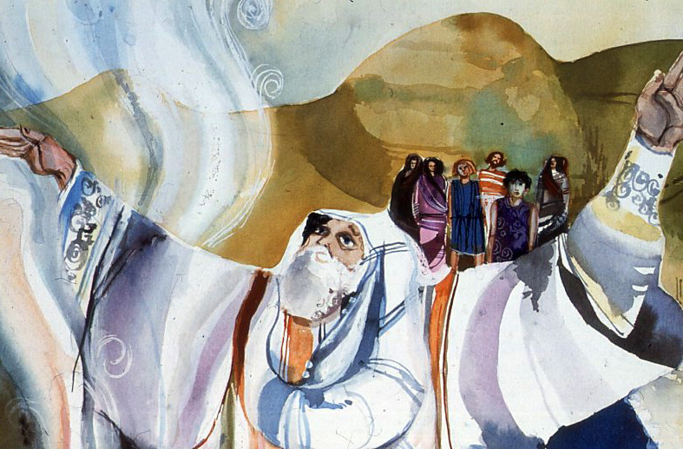
بارك الرب نوحا مع أولاده وقال لهم :“ أنموا واكثروا املئوا الأرض

Slide 36
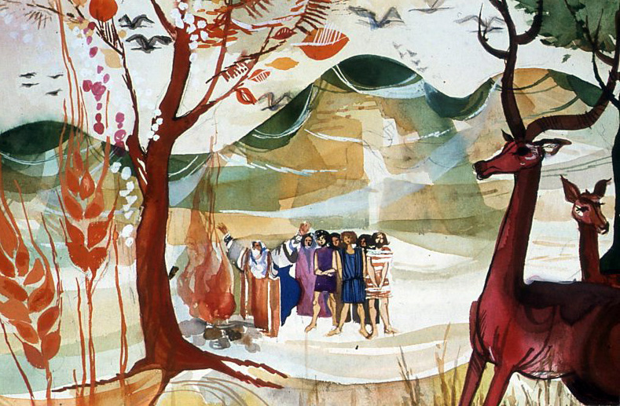
خوفكم وذعركم يكونان على كل حيوانات الأرض وعصافير السماء, وستعطيكم الأرض بقولها وأسماك البحر , كل ذلك تضعوا يدكم عليهم

Slide 37
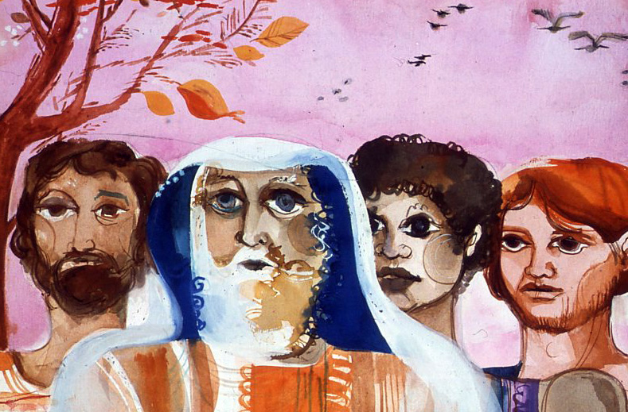
ولكن تذكروا , ذاك الذي يقتل رجلا ويسيل دمه سيكون مصيره الموت . لأني خلقت الأنسان على صورتي.

Slide 38
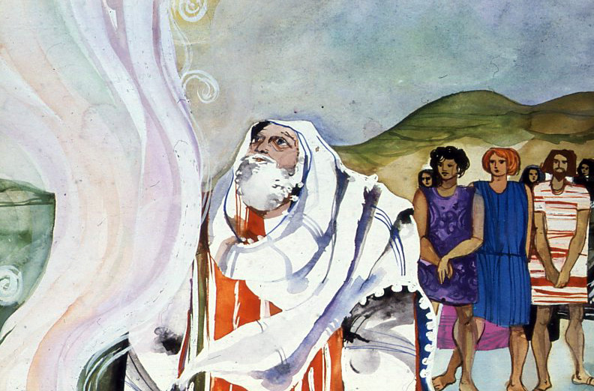
أنا الهكم وسأقيم معكم عهدا جديدا ومع بنيكم من بعدكم. لن يكون هناك طوفان بعد الآن ليجتاح الأرض.

Slide 39
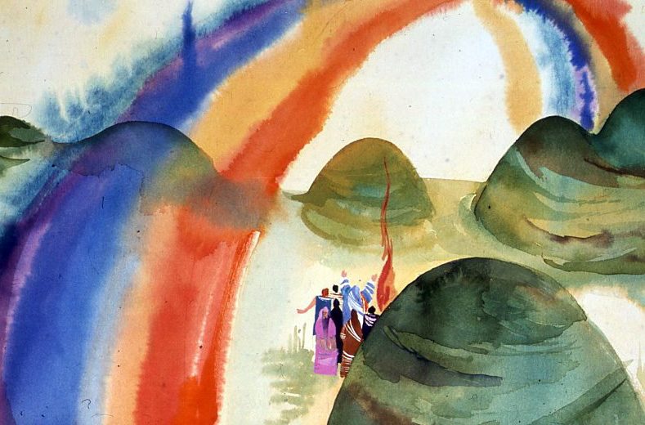
هذه علامة العهد الذي وضعته بيني وبينكم وبين كل الكائنات الحية التي معكم وللأجيال القادمة سأضع قوسي في السحب ليكون اشارة للعهد الذي بيني وبين الأرض

Slide 40
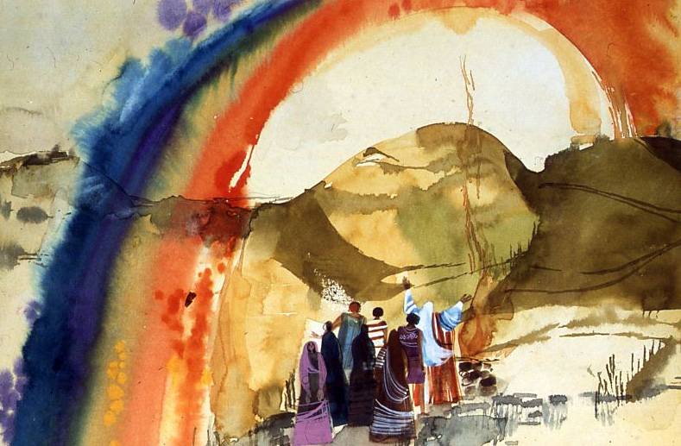
قوس قزح هو اشارة للعهد الذي اتخذته بالنسبة للكائنات الحية على الأرض . وكلما رأيتم قوس قزح على الغيوم قولوا اذن : ان الرب هو قوتنا وملجأنا وهو دوما مخلصنا.

Slide 41
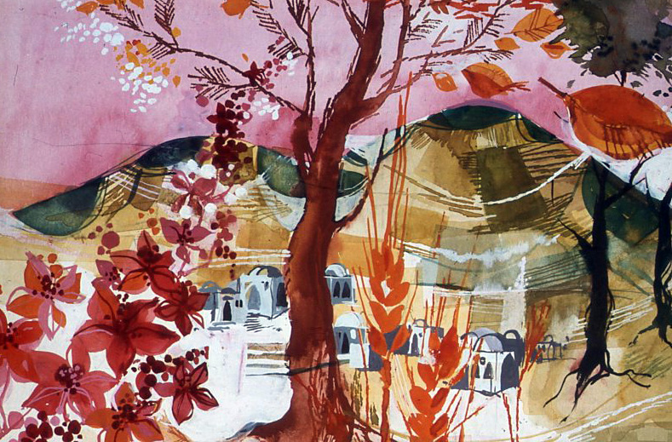
أولا نوح , سام , حام ويافت بذرية كثيرة. ومنهم الى كامل البشرية. وكان كل البشر يتكلمون نفس اللغة ويستعملون نفس الكلمات

Slide 42
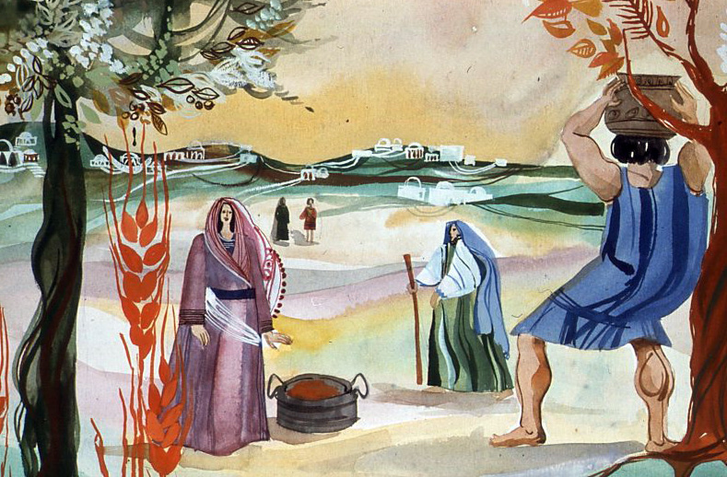
اتجه البشر نحو الشرق فوجدوا سهلا فسكنوه

Slide 43
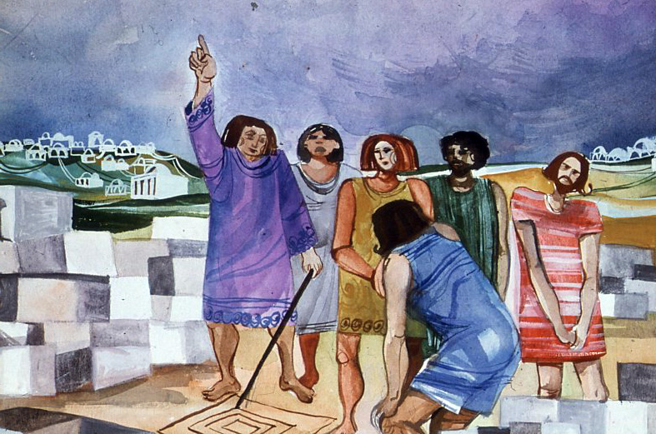
قال الناس لبعضهم ” هيا بنا نعمل لبنا نشويه على النار نستعمله للبناء“. بدل الطين وكان الزفت مادة الطلاء.

Slide 44
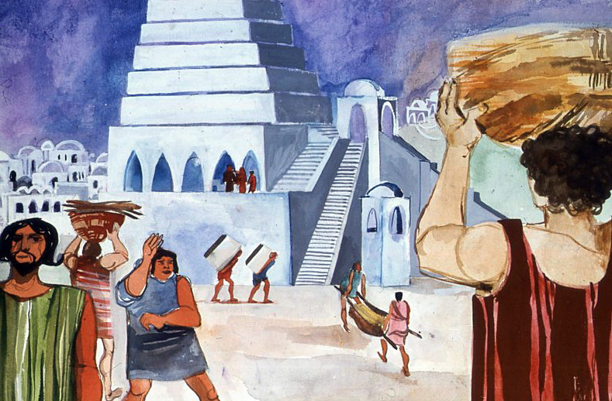
”تعالوا نبني لنا مدينة وفيها برج رأسه الى السماء, فنقم لنا اسما كي لا نتبدد على وجه الأرض كلها“

Slide 45
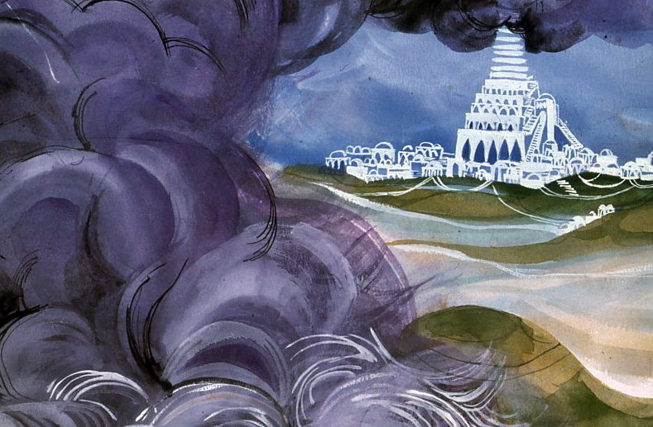
نزل الرب من السماء لينظر المدينة والبرج الذي كان بنو آدم بنوهما . فقال الرب هوذا هم شعب واحد ولغة واحدة.وهذا ما أخذوا يفعلونه . والآن لا يكفوا عما يفعلونه حتى يحققون مرادهم.

Slide 46
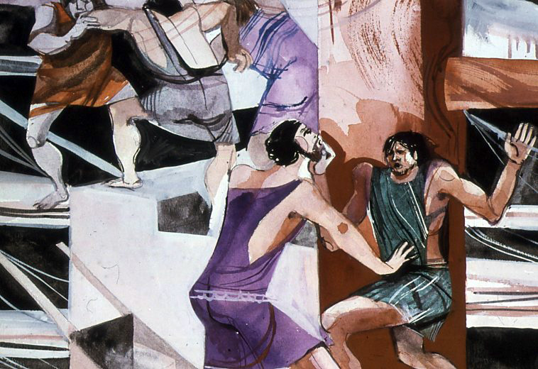
هلم نهبط ونبلبل لغتهم حتى لا يفهم بعضهم لغة بعض . فبددهم الرب من هناك على وجه الأرض كلها.

Slide 47
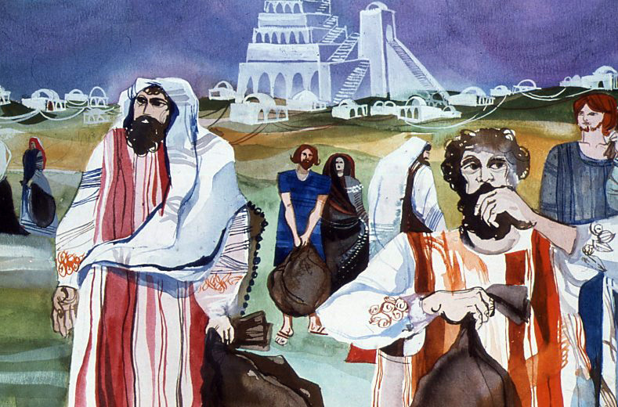
كف الناس عن بناء المدينة وتشتتوا في كل المعمورة كلها ولذلك سميت المدينة بابل لأن الرب بلبل لغة الأرض كلها

Slide 48
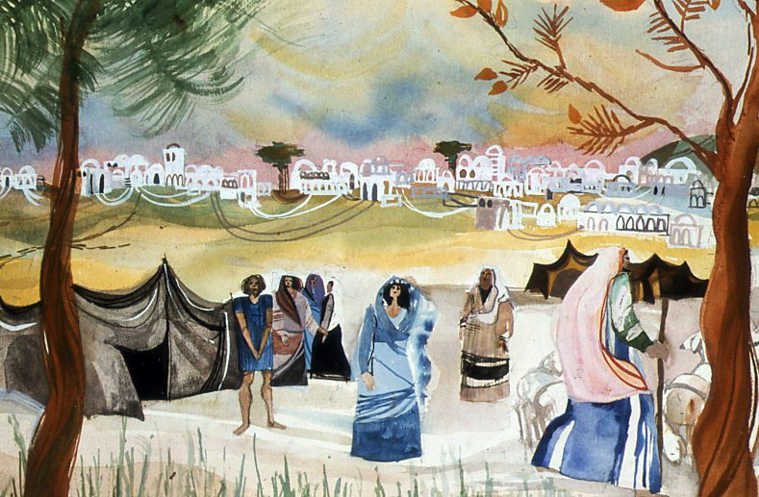
ذرية نوح سكنت في خيام نحو الجنوب في السهل الفسيح وكانوا وكانوا رعيان ومربي ماشية.

Slide 49
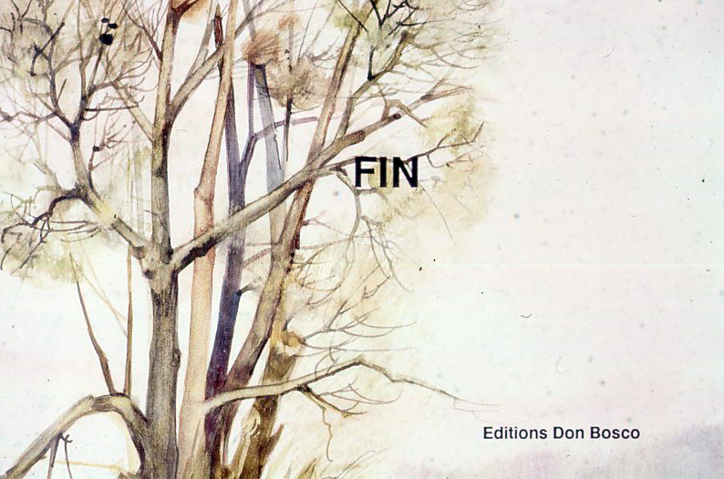
النهاية

